Slide 1

第六章 Vue.js指令

Slide 2

本章任务
网易健康
Notes:
教学指导：

Slide 3


本章目标
掌握条件渲染指令
掌握v-for实现列表渲染
掌握方法与事件的使用
掌握表单与v-model指令实现双向数据绑定
Notes:
教学指导： 课程重难点，课程中重点传授给学生的知识，较难理解或掌握的知识
强调：对于重难点部分，一定要给大家指明，让大家心里有底；

Slide 4
条件渲染指令
条件渲染指令分类
v-if指令
v-else指令
v-show指令
条件渲染指令作用
可以根据表达式的值在DOM中渲染或销毁元素或者组件
Notes:
层次步骤
核心的步骤和重点知识要突出

Slide 5
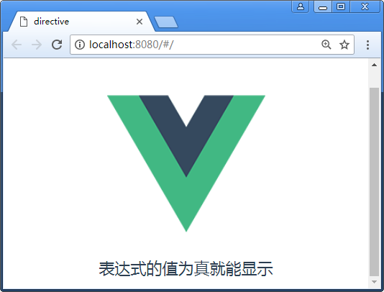


v-if指令
被称为条件渲染指令，它根据表达式的真假来插入和删除元素
v-if = 表达式
根据表达式结果的真假，确定是否显示当前元素
true表示显示该元素；false表示隐藏该元素
语法
<h1 v-if="isShow">表达式的值为真就能显示</h1>
演示示例1：Directive
Notes:
层次步骤
条件渲染指令用的还是比较多的，比如项目中有遇到条件判断时候就可以使用v-if来实现一些简单的条件判断

Slide 6
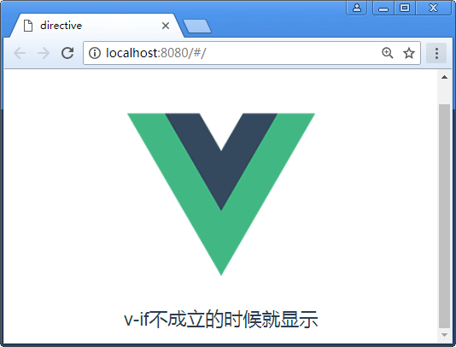
v-else指令
v-else指令为v-if添加一个“else块”，v-else元素必须立即跟在v-if元素的后面，否则不能被识别
v-else 后面不需要表达式
v-if为true，后面的v-else不会渲染到HTML
v-if为false，后面的v-else才会渲染到HTML
语法
<h1 v-if="isShow">表达式的值为真就能显示</h1>
<h1 v-else>v-if不成立的时候就显示</h1>
演示示例2：Directive
Notes:
层次步骤
说到if，结合们之前的经验，我们肯定想到了else ，接下俩 我们讲解下v-else指令

Slide 7
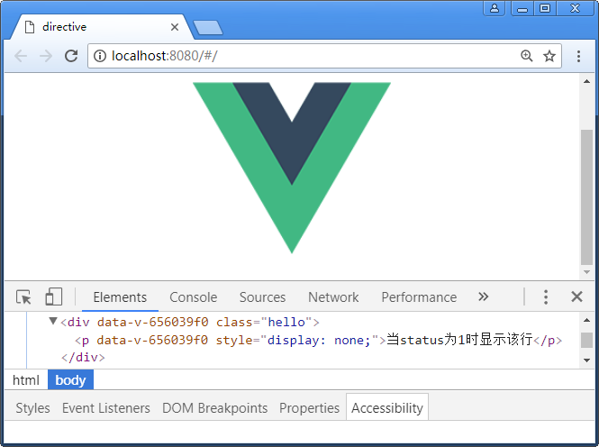
v-show 指令
控制切换一个元素的显示和隐藏
v-show = ‘表达式’
根据表达式结果的真假，确定是否显示当前元素
true表示显示该元素；false表示隐藏该元素
语法
<p v-show="status == 1">当status为1时显示该行</p>>
演示示例3：Directive
Notes:
层次步骤
1、v-show也是条件渲染指令，和v-if指令不同的是，使用v-show指令的元素始终会被渲染到HTML，它只是简单地为元素设置CSS的style属性。不满足条件的元素被设置了style="display:none"样式，如果是v-if不满足条件的情况下，是不会渲染到html中的；
2、status的值为2，所以表达式的值为false，在p元素上加载了内联样式display:none，所以p元素被隐藏掉了。

Slide 8
v-if与v-show区别
v-if指令满足条件是，会渲染到html中，不满足条件时，是不会渲染到html中的
v-show指令的元素始终会被渲染到HTML
它只是简单地为元素设置CSS的style属性。当不满足条件的元素被设置style="display:none"样式
Notes:
层次步骤
v-if、v-show指令很相似，都是条件渲染语句；需要给大家区分开：
建议教员回到代码中，打开控制台真实的给学员演示下情况，让学员看到 当v-show 不满足条件的元素被设置style="display:none"样式
而在v-if指令中不满足条件时，是不会渲染到html中的

Slide 9

v-if与v-show应用场景
v-if 指令有更高的切换消耗
v-if当条件成立的时候会将元素加上，不成立的时候，就会移除dom，并且内部的指令不会执行
v-show 指令有更高的初始渲染消耗
v-show只是简单的隐藏和显示
如果需要频繁切换使用 v‐show 较好，如果在运行时条件不大可能改变 使用v‐if 较好
经验
Notes:
层次步骤
需要大家根据实际的情况来判断，是不是需要使用频繁切换从而来判断 使用哪个指令更好

Slide 10
条件渲染v-for 指令
遍历 data 中的数据，并在页面进行数据展示
v-for = ‘(item, index) in items’
item 表示每次遍历得到的元素
index 表示item的索引，可选参数
items 表示数组或者对象
Notes:
层次步骤
1、v-for指令基于一个数组或对象渲染一个列表，它和JavaScript的遍历语法相似,v-for="item in items" ，items可以代表数组，item是当前被遍历的数组元素项。v-for指令用的频率相当高，比如大觅项目中的商品列表页面，一条一条的商品列表便是使用循环遍历出来的，还有常用购票人列表，肯定也是拿到后台数据库的数据，进行循环遍历显示的。

Slide 11
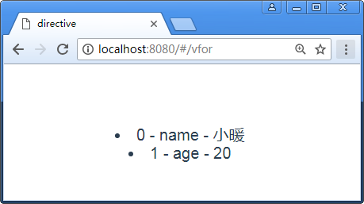
遍历对象
<ul>
<li v-for="(value, key, index) in person">
{{index}} - {{key}} - {{value}}
</li>
</ul>
// 遍历数据
person: {
name: "小暖",
age: 20
}
演示示例4：Directive
Notes:
层次步骤
1、通过浏览器的输出结果可以明确，value 表示对象的属性值、 key 代表当前对象的属性名、 index代表当前对象的索引值

Slide 12
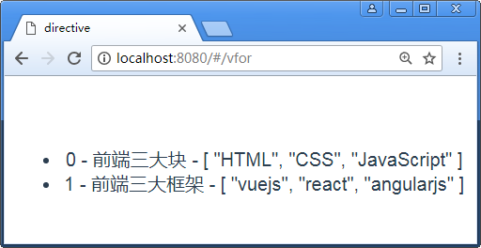
遍历数组
<ul>
<li v-for="(item,index) in lesson">
{{index}} - {{item.name}} - {{item.type}}
</li>
</ul>
// 遍历数据
lesson: [
{ name: '前端三大块', type: ['HTML', 'CSS', 'JavaScript'] },
{ name: '前端三大框架', type: ['vuejs', 'react', 'angularjs'] },
]
演示示例5：Directive
Notes:
层次步骤
1、完整代码请查看示例代码

Slide 13
key 属性
为了方便Vue实例能跟踪每个节点的身份，从而重用和重新排序现有元素，需要为每项提供一个唯一 key 属性
理想的 key 值是每项都有并且唯一的 id。key的工作方式类似于一个属性，所以需要用 v-bind 来绑定动态值
<li v-for="(item,index) in lesson" :key="index">
{{index}} - {{item.name}} - {{item.type}}
</li>
Notes:
1、尽可能在使用 v-for指令时提供 key属性，除非遍历输出的 DOM 内容非常简单。

Slide 14

学员操作—网易健康
练习
需求说明
完成网易健康页面基本布局
在生命周期函数中完成使用Axios请求“网易健康”数据,数据使用本地模拟的数据，详见health.json文件
遍历渲染显示“网易健康”接口数据到页面中
完成时间：20分钟

Slide 15
共性问题集中讲解
常见问题及解决办法
代码规范问题
调试技巧
共性问题集中讲解
Notes:
教学指导：
xxxxxxx

Slide 16
方法与事件3-1
v-on指令
v-on指令为 HTML 元素绑定事件监听，类似原生JavaScript的onclick等写法，也是在HTML元素上进行监听
v-on：事件名称 =‘函数名称()’
表达式可以是一个方法的名字或一个内联语句
简写语法：@事件名称 =‘函数名称()’
注：函数定义在 methods 配置项中
Notes:
层次步骤

Slide 17
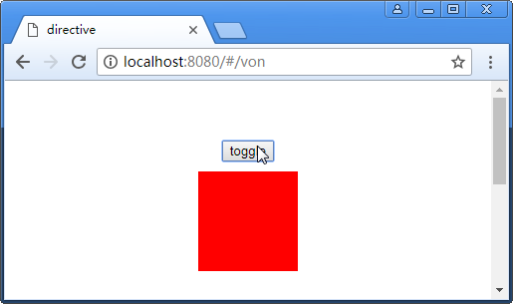
方法与事件3-2
没有参数方法使用
<!-- <button v-on:click='fn()'>toggle</button> -->
<button v-on:click='fn'>toggle</button>
<div class="box" v-show='bol'></div>
// 事件统一写在methods里面
methods: {
fn: function() {
this.bol = !this.bol;
}
}
演示示例6：Directive
Notes:
层次步骤

Slide 18
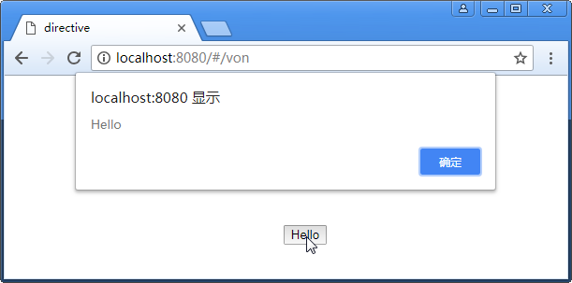
方法与事件3-3
存在参数的方法使用
<button v-on:click="say('Hello')">Hello</button>
// 事件统一写在methods里面
methods: {
say: function(msg) {
alert(msg);
}
}
演示示例7：Directive
Notes:
层次步骤
1、点击hello按钮，需要把“hello”字符串作为参数进行传递，点击按钮，会弹出窗口显示“hello”字符串。

Slide 19
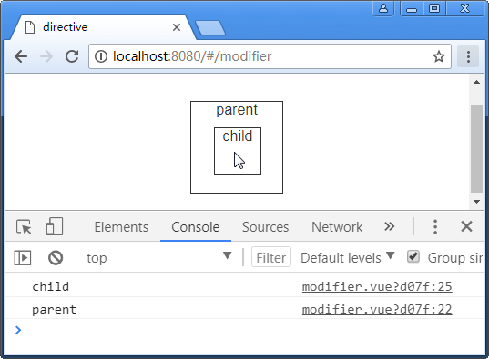
修饰符2-1
<div class="page">
<div class="div-par" @click="parent">
parent
<!-- 这样写的话，会产生冒泡 -->
<div class="div-child" @click="child">child</div>
</div>
</div>
// 事件
methods: {
parent: function() {
console.log("parent");
},
child: function() {
console.log("child");
}
}
v-on后面可以增加修饰符，在@绑定的事件后加小圆点“.”,再跟一个后缀来使用修饰符，Vue中常用的修饰符如下
.stop：调用event.stopPropagation()
.prevent : 调用event.preventDefault()
.self : 只当时间是从侦听器绑定的元素本身触发时才触发回调
.{keycode} : 只在指定键上触发回调
演示示例8：Directive
Notes:
当点击child边框内区域时，可以看到控制台输出结果为child和parent，这就是点击事件的冒泡行为，如何使用修饰符来解决冒泡行为呢，这里可以有两种解决方法

Slide 20
修饰符2-2
第一种解决方案
使用 stop修饰符，例如点击child边框内区域
第二种解决方案
使用self 修饰符限制到自身去触发事件 ，不能由冒泡去触发
<div class="div-child" @click.stop="child">child</div>
<div class="div-par" @click.self="parent"></div>
Notes:
1、可以在parent对应的div上添加 self 修饰符，这样的话只有点击parent本身才可以触发事件

Slide 21
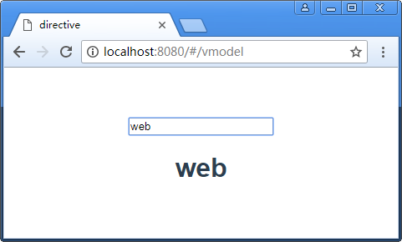
v-model与表单
<input type="text" v-model='msg'></input>
<h1>{{ msg }}</h1>
// 数据
data() {
return {
msg: "hello"
};
}
能轻松实现表单输入和应用状态之间的双向绑定
双向绑定
指的是我们在vue实例中的data与其渲染的dom元素上的内容保持一致，两者无论谁被改变，另一方也会相应的更新为相同的数据
v-model = 变量
v-model 指令只能用在<input>, <select>,<textarea>等这些表单元素上
演示示例9：Directive

Slide 22
v-model中的修饰符
v-model指令也有修饰符，用于控制数据同步的时机
lazy
在输入框中，v-model默认是在input事件中同步输入框的数据，使用修饰符lazy会转变为在change事件中同步
trim
修饰符trim 可以自动过滤输入的首尾空格
<input type="text" v-model.lazy='msg'></input>
<input type="text" v-model.trim='msg'></input>
Notes:
1、添加lazy修饰符之后，msg并不是实时改变了，而是在失去焦点或者按下回车时才更新
2、如果是密码等输入框，请不要加trim修饰，有些用户可能会用空格做密码。

Slide 23
总结
v-if 指令
v-else 指令
v-show 指令
v-if与v-show的选择
条件渲染指令
列表渲染 v-for 指令
方法与事件
v-model与表单
基本用法
遍历对象
遍历数组
key属性
Vue.js指令
v-on 指令
修饰符
基本用法
修饰符
Notes:
教学指导；

Slide 24
作业
课后作业
教员备课时根据班级情况在此添加内容，应区分必做、选做内容，以满足不同层次学员的需求
预习作业
教员备课时根据班级情况在此添加预习内容
Notes:
教学指导：

Slide 25


扫一扫 关注课工场
扫一扫 下载APP
Notes:
扫码进QQ群的二维码一般不需要在各个产品PPT中体现，
一般出现在直播课或其他类型的课程中，根据实际情况决定是否需要此二维码。
注意此二维码根据要进去的QQ群，二维码各不相同，请使用者自行制作添加。

